Slide 1

Release 2.0 – Het NBility model
Netbeheer Business Capability Model
April 2022

Slide 2
Inhoud presentatie: het NBility model
Beschrijving onderdelen NBility model
Deze presentatie bevat het NBility model bestaande uit de Business capabilities, de Waardestromen en de Bedrijfsobjecten van een Netbeheerder.
  Deze presentatie bevat animaties.
Voor nadere toelichting zie: ‘Introductiepresentatie NBility 2.0’met
  Uitleg wat het model is,
  Het beheer van het model inclusief contactpersonen
  De toegevoegde waarde van het model
  De veel voorkomende vragen en antwoorden.
De omschrijvingen van de business capabilities, business objecten en Engelse vertaling zijn opgenomen in excel bestand ‘NBility 2.0’
De Engelse vertaling van het model is in een aparte powerpoint opgenomen ‘NBility 2.0 – English’
2

Slide 3
Business capabilities
Niveau 1
Het bedrijf richting geven
Klanten bedienen
Energie transporteren
Ontwikkeling en instandhouding van energienetten besturen
Energietransport
en -netten meten
Werkzaamheden
uitvoeren aan
energienetten
De energiemarkt
faciliteren
Het bedrijf ondersteunen

Slide 4
Business capabilities
Toelichting niveau 1 capabilities
1. Klanten bedienen
Het vermogen om klanten te bedienen,
zodat zij onze producten en diensten afnemen en optimaal gebruiken.
2. Energie transporteren
Het vermogen om energieaanbod en -afname bij elkaar te brengen, te balanceren en in continuïteit te waarborgen,
zodat de klanten energie krijgen binnen de geldende eisen.
3. Ontwikkeling en instandhouding van energienetten besturen
Het vermogen om energienetten te ontwikkelen en op het afgesproken niveau beschikbaar te houden,
zodat het energienet continu aan de gestelde eisen voldoet.
4. Energietransport en -netten meten
Het vermogen om energietransport en -netten waar te nemen en metingen beschikbaar te maken,
zodat andere capabilities metingen kunnen gebruiken.
5. Werkzaamheden uitvoeren aan energienetten
Het vermogen om werkzaamheden aan de energienetten uit te voeren, zoals aanleg, vervanging of onderhoud,
zodat de werkzaamheden efficiënt en voorspelbaar worden uitgevoerd.
6. De energiemarkt faciliteren
Het vermogen om met de partijen in de energiemarkt data uit te wisselen, volledig en op het juiste moment,
om de marktwerking te garanderen.

Slide 5
Business capabilities
Niveau 2
7. Het bedrijf richting geven
1. Klanten bedienen
2 Energie transporteren
3. Ontwikkeling en instandhouding van energienetten besturen
4. Energietransport en -netten meten
5. Werkzaamheden
uitvoeren aan
energienetten
6. De energiemarkt faciliteren
.1. Klanten bedienen en relaties onderhouden
.1. Energietransport verzorgen
.1. Energienetten uitbreiden, vervangen, en vernieuwen
.1. Metingen van energietransport en -netten beschikbaar krijgen
.1. Werkzaamheden-portfolio opstellen en onderhouden
.1. Marktpartijen bedienen en relaties onderhouden
.2. Contracten verwerven en beheren
.2. Regievoeren over werkzaamheden
.2. Marktdata beheren
.2. Energietransport herstellen
.2. Energienetten instandhouden
.3. Factureren en innen
.2. Metingen van energietransport en -netten ter beschikking stellen
.3. Werkzaamheden uitvoeren
.3. Marktprocessen uitvoeren/faciliteren
.3. Transport- en bedieningsplannen maken
.3. Energienetrichtlijnen en -patronen vaststellen
.4. Inkomstenverlies beperken
.4. Werkzaamheden faciliteren
.4. Delen van marktdata faciliteren
8. Het bedrijf ondersteunen

Slide 6
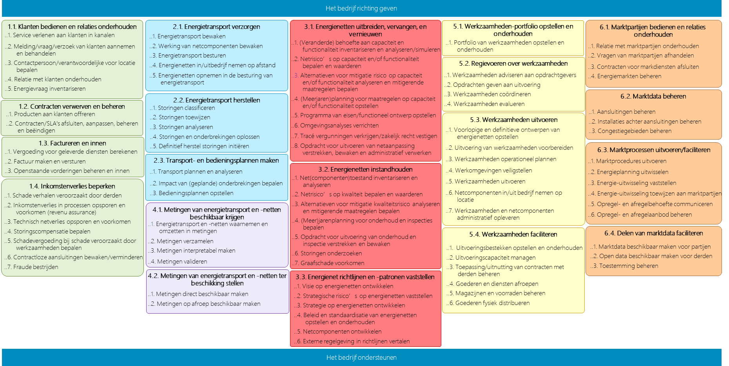
Business capabilities
Het bedrijf richting geven
Niveau 3
1.1. Klanten bedienen en relaties onderhouden
2.1. Energietransport verzorgen
3.1. Energienetten uitbreiden, vervangen, en vernieuwen
5.1. Werkzaamheden-portfolio opstellen en onderhouden
6.1. Marktpartijen bedienen en relaties
onderhouden
..1. Service verlenen aan klanten in kanalen
..2. Melding/vraag/verzoek van klanten aannemen en behandelen
..3. Contactpersoon/verantwoordelijke voor locatie bepalen
..4. Relatie met klanten onderhouden
..5. Energievraag inventariseren
..1. Energietransport bewaken
..2. Werking van netcomponenten bewaken
..3. Energietransport besturen
..4. Energienetten in/uitbedrijf nemen op afstand
..5. Energienetten opnemen in de besturing van energietransport
..1. Portfolio van werkzaamheden opstellen en onderhouden
..1. (Veranderde) behoefte aan capaciteit en functionaliteit inventariseren en analyseren/simuleren
..2. Netrisico’s op capaciteit en/of functionaliteit bepalen en waarderen
..3. Alternatieven voor mitigatie risico op capaciteit en/of functionaliteit analyseren en mitigerende maatregelen bepalen
..4. (Meerjaren)planning voor maatregelen op capaciteit en/of functionaliteit opstellen
..5. Programma van eisen/functioneel ontwerp opstellen
..6. Omgevingsanalyses verrichten
..7. Tracé vergunningen verkrijgen/zakelijk recht vestigen
..8. Opdracht voor uitvoeren van netaanpassing verstrekken, bewaken en administratief verwerken
..1. Relatie met marktpartijen onderhouden
..2. Vragen van marktpartijen afhandelen
..3. Contracten voor markdiensten afsluiten
..4. Energiemarkten beheren
5.2. Regievoeren over werkzaamheden
..1. Werkzaamheden adviseren aan opdrachtgevers
..2. Opdrachten geven aan uitvoering
..3. Werkzaamheden coördineren
..4. Werkzaamheden evalueren
2.2. Energietransport herstellen
6.2. Marktdata beheren
1.2. Contracten verwerven en beheren
..1. Storingen classificeren
..2. Storingen toewijzen
..3. Storingen analyseren
..4. Storingen en onderbrekingen oplossen
..5. Definitief herstel storingen initiëren
..1. Producten aan klanten offreren
..2. Contracten/SLA's afsluiten, aanpassen, beheren en beëindigen
5.3. Werkzaamheden uitvoeren
..1. Aansluitingen beheren
..2. Installaties achter aansluitingen beheren
..3. Congestiegebieden beheren
..1. Voorlopige en definitieve ontwerpen van energienetten opstellen
..2. Uitvoering van werkzaamheden voorbereiden
..3. Werkzaamheden operationeel plannen
..4. Werkomgevingen veiligstellen
..5. Werkzaamheden uitvoeren
..6. Netcomponenten in/uit bedrijf nemen op locatie
..7. Werkzaamheden en netcomponenten administratief opleveren
1.3. Factureren en innen
6.3. Marktprocessen uitvoeren/faciliteren
..1. Vergoeding voor geleverde diensten berekenen
..2. Factuur maken en versturen
..3. Openstaande vorderingen beheren en innen
2.3. Transport- en bedieningsplannen maken
..1. Marktprocedures uitvoeren
..2. Energieplanning uitwisselen
..3. Energie-uitwisseling vaststellen
..4. Energie-uitwisseling toewijzen aan marktpartijen
..5. Opregel- en afregelbehoefte communiceren
..6. Opregel- en afregelaanbod beheren
..1. Transport plannen en analyseren
..2. Impact van (geplande) onderbrekingen bepalen
..3. Bedieningsplannen opstellen
3.2. Energienetten instandhouden
1.4. Inkomstenverlies beperken
..1. Net(componenten)toestand inventariseren en analyseren
..2. Netrisico’s op kwaliteit bepalen en waarderen
..3. Alternatieven voor mitigatie kwaliteitsrisico analyseren en mitigerende maatregelen bepalen
..4. (Meer)jarenplanning voor onderhoud en inspecties bepalen
..5. Opdracht voor uitvoering van onderhoud en inspectie verstrekken en bewaken
..6. Storingen onderzoeken
..7. Graafschade voorkomen
..1. Schade verhalen veroorzaakt door derden
..2. Inkomstenverlies in processen opsporen en voorkomen (revenu assurance)
..3. Technisch netverlies opsporen en voorkomen
..4. Storingscompensatie bepalen
..5. Schadevergoeding bij schade veroorzaakt door werkzaamheden bepalen
..6. Contractloze aansluitingen bewaken/verminderen
..7. Fraude bestrijden
4.1. Metingen van energietransport en -netten beschikbaar krijgen
..1. Energietransport en -netten waarnemen en omzetten in metingen
..2. Metingen verzamelen
..3. Metingen interpretabel maken
..4. Metingen valideren
5.4. Werkzaamheden faciliteren
6.4. Delen van marktdata faciliteren
..1. Uitvoeringsbestekken opstellen en onderhouden
..2. Uitvoeringscapaciteit managen
..3. Toepassing/uitnutting van contracten met derden beheren
..4. Goederen en diensten afroepen
..5. Magazijnen en voorraden beheren
..6. Goederen fysiek distribueren
..1. Marktdata beschikbaar maken voor partijen
..2. Open data beschikbaar maken voor derden
..3. Toestemming beheren
4.2. Metingen van energietransport en -netten ter beschikking stellen
3.3. Energienet richtlijnen en -patronen vaststellen
..1. Visie op energienetten ontwikkelen
..2. Strategische risico’s op energienetten vaststellen
..3. Strategie op energienetten ontwikkelen
..4. Beleid en standaardisatie van energienetten opstellen en onderhouden
..5. Netcomponenten ontwikkelen
..6. Externe regelgeving in richtlijnen vertalen
..1. Metingen direct beschikbaar maken
..2. Metingen op afroep beschikbaar maken
Het bedrijf ondersteunen

Slide 7
Business capabilities per domein
Het bedrijf richting geven – Niveau 2
7. Het bedrijf richting geven
.1 Markt onderzoeken & analyseren
.2 Visie, strategie & beleid opstellen
.3 Strategische en operationele performance bewaken
.4 Enterprise Architectuur definiëren
.5 Positionering bepalen en het merk definiëren
.6 Marketing en communicatie strategie en beleid bepalen
.7 Stakeholders en relaties informeren en beheren
.8 Wet- en regelgeving bewaken en bijsturen
.9 Organisatie ontwikkelen & transformeren
.10 Onderzoek en Innovatie besturen
.11 Sector- samenwerking ontwikkelen
.12 Financiering van de onderneming garanderen
7

Slide 8
Business capabilities per domein
Het bedrijf ondersteunen – Niveau 2
8. Het bedrijf ondersteunen
.1 Kennis, data & documenten beheren
.2 Informatie beveiliging & privacy garanderen
.3 Informatie voorziening ontwikkelen en onderhouden
.4 Leveranciers werven, contracteren en beheren
.5 Middelen verkrijgen en beheren
.6 Gebouwen en inventaris beheren
.7 Crisissen beheersen
.8 Producten en diensten ontwikkelen en beheren
.9 Klantervaring monitoren en beïnvloeden
.10 Klant communicatie en campagnes uitvoeren
.11 Projecten,
programma's en
portfolio's besturen
.12 Processen definiëren, bewaken, besturen en verbeteren
.13 Externe verantwoording afleggen
.14 Kwaliteit bewaken en bijsturen
.15 Veiligheid, gezondheid en milieu bewaken en bijsturen
.16 Risico's bewaken en bijsturen
.17 Financiën bewaken en besturen
.18 Personeel werven, ontwikkelen en beheren
.19 Juridische zaken besturen en bewaken
.20 Data science, engineering & analytics toepassen
8

Slide 9
Waarde stromen
Waarde stromen, Producten en Markten
waardestroom
Contracteren, aan- en afsluiten van gebruikers
Reconstrueren van energienetten
Netgedreven aanpassen van energienetten
Instandhouden van energienetten (onderhoud+storingherstel)
Managen van beschikbare energienetcapaciteit (near real time)
Transporteren van energie (real time)
Toewijzen van energie-uitwisseling
Beschikbaar stellen van netbeheerdata
Product
Aansluiting
Reconstructie energienet
Toekomstbestendig energienet
Betrouwbaar energienet
Transportcapaciteit
Afgeleverde energie
Toegewezen energie-uitwisseling
Netbeheerdata
Markt
Klant
Overheid, Klant
Maatschappij
Maatschappij, Klant
Maatschappij
Klant
Marktpartij
Marktpartij, Maatschappij
Notes:
Waardestromen

Slide 10
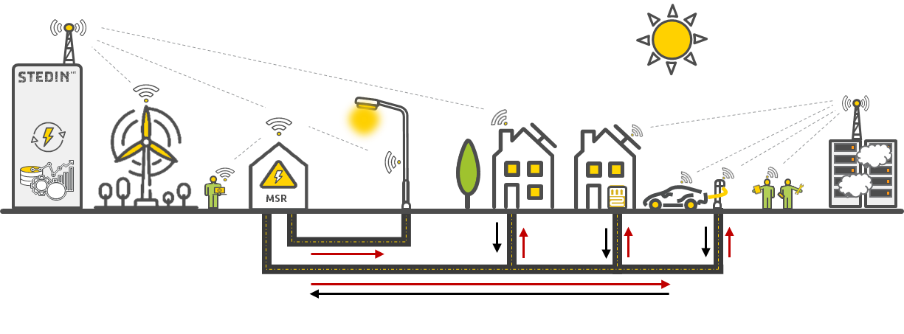
Waardestromen
Toelichting samenhang waardestromen
Value stream ‘Netgedreven aanpassen van energienetten’ leidt tot Toekomstbestendige energienetten voor zowel klanten als markpartijen waarmee transportfunctionaliteit en transportcapaciteit wordt gerealiseerd voor het transporteren van energie en aansluitcapaciteit voor ‘Contracteren, aan- en afsluiten van gebruikers’.
Value stream ‘Instandhouden van energienetten’ omvat het preventief onderhouden van de energienetten en het oplossen van storingen (alarmgedreven en klantgedreven) en leidt tot betrouwbare netten waarmee de afgesproken kwaliteit wordt geborgd/hersteld voor het transporteren van energie.
Value stream ‘Managen van beschikbare energienetcapaciteit’ betreft het managen van de met de ‘Netgedreven aanpassen energienetten’ beschikbaar gemaakte energienetcapaciteit en via flex afspraken verkregen flex capaciteit en leidt tot ‘Transportcapaciteit’ voor het transporteren van energie.
Value stream ‘Transporteren van energie’ leidt tot energie voor de klanten.
Value stream ‘Reconstrueren van energienetten’ leidt tot reconstructie van energienetten voor overheden en grootzakelijke klanten opdat de ligging van de energienetten past in de omgeving en het transporteren van energie voortgang kan vinden.
Value streams ‘Toewijzen van energie-uitwisseling’ (alloceren en reconciliëren) en ‘Beschikbaarstellen van netbeheerdata’ betreft het realiseren van dataproducten voor de marktpartijen uit data die bij de andere value streams zijn ontstaan opdat de energiemarkt functioneert en de energietransitie maximaal wordt ondersteund.
Contracteren,aan- en afsluiten van gebruikers
Transporteren
van
energie
Instandhouden
van
energienetten
Reconstrueren
van
energienetten
Klanten
Netgedreven
aanpassen van
energienetten
Managen van beschikbare energienet capaciteit
Energienetten
Maatschappij
Toewijzen van
Energie-
uitwisseling
Beschikbaar
stellen van
netbeheerdata
Marktpartijen

Slide 11
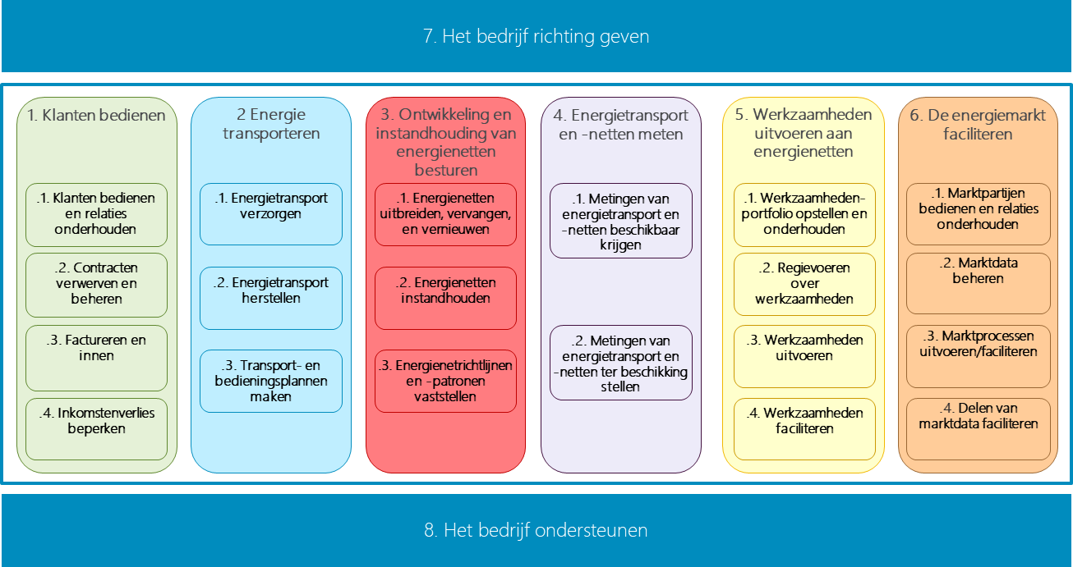
Business capabilities per waardestroom
Contracteren, aan-en afsluiten gebruikers
1
3
4
7
5
2
5
8
7
6
9
1
8
5
6
10

Slide 12
Business capabilities per waardestroom
Contracteren, aan-en afsluiten gebruikers
. 1. Klanten bedienen en relaties onderhouden
10
9
8
7
1
.4. Delen van marktdata faciliteren
.3. Marktprocessen uitvoeren/faciliteren
.2. Marktdata beheren
.1. Marktpartijen bedienen en relaties onderhouden
1
.3. Energienet richtlijnen en patronen vaststellen
. .2. Contracten verwerven en beheren
2
.1. Energienetten uitbreiden, vervangen, en vernieuwen
.1. Werkzaamheden-portfolio opstellen en onderhouden
.2. Regievoeren over werkzaamheden
.3. Werkzaamheden uitvoeren
6
6
3
4
5
6
5
5
.1. Energietransport verzorgen
.3. Transport- en bedieningsplannen maken
.4. Werkzaamheden faciliteren
8
.4. Inkomstenverlies beperken
7
.3. Factureren en innen

Slide 13
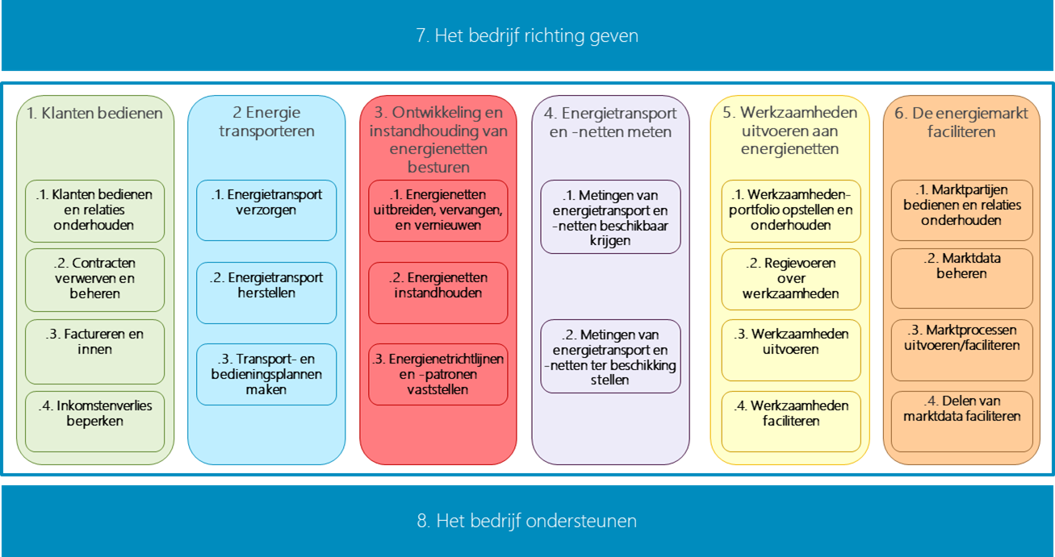
Business capabilities per waardestroom
Reconstrueren van energienetten
1
3
4
5
2
5
7
6
5
1
6

Slide 14
Business capabilities per waardestroom
Reconstrueren van energienetten
.1. Klanten bedienen en relaties onderhouden
1
.3. Energienet richtlijnen en patronen vaststellen
1
.2. Contracten verwerven en beheren
2
.1. Energienetten uitbreiden, vervangen, en vernieuwen
.1. Werkzaamheden-portfolio opstellen en onderhouden
.2. Regievoeren over werkzaamheden
.3. Werkzaamheden uitvoeren
3
4
5
5
6
6
5
6
.1. Energietransport verzorgen
.3. Transport- en bedieningsplannen maken
.4. Werkzaamheden faciliteren
7
.3. Factureren en innen

Slide 15
Business capabilities per waardestroom
Netgedreven aanpassen energienetten
Flexpotentie
1
2
3
6
In besturing nemen
Gepland werk
communieren
4
4
5
4
1
5

Slide 16
Business capabilities per waardestroom
Netgedreven aanpassen energienetten
.1. Klanten bedienen en relaties onderhouden
6
1
1
.3. Energienet richtlijnen en patronen vaststellen
1
.1. Energienetten uitbreiden, vervangen, en vernieuwen
.1. Werkzaamheden-portfolio opstellen en onderhouden
.2. Regievoeren over werkzaamheden
.3. Werkzaamheden uitvoeren
5
3
4
5
5
4
2
4
4
.1. Energietransport verzorgen
.3. Transport- en bedieningsplannen maken
.4. Werkzaamheden faciliteren

Slide 17

Business capabilities per waardestroom
Instandhouden van energienetten - Onderhoud
7
2
3
Gepland werk
communieren
1
7
4
1
4
6
4
1
6
7

Slide 18
Business capabilities per waardestroom
Instandhouden van energienetten - Onderhoud
.1. Klanten bedienen en relaties onderhouden
7
.3. Energienet richtlijnen en patronen vaststellen
1
1
.2. Energienetten instandhouden
1
.1. Energienetten uitbreiden, vervangen, en vernieuwen
.1. Werkzaamheden-portfolio opstellen en onderhouden
.2. Regievoeren over werkzaamheden
.3. Werkzaamheden uitvoeren
2
6
3
4
7
7
5
5
5
.1. Energietransport verzorgen
.3. Transport en bedieningsplannen maken
.4. Werkzaamheden faciliteren
.4. Inkomstenverlies beperken
7
.1. Metingen van energietransport en -netten beschikbaar krijgen
1

Slide 19
Business capabilities per waardestroom
Instandhouden van energienetten - Storing
1
2
3
7
4
1
5
5
5
6
5
7
6

Slide 20
Business capabilities per waardestroom
Instandhouden van energienetten - Storing
.1. Klanten bedienen en relaties onderhouden
7
1
.1. Energienetten uitbreiden, vervangen, en vernieuwen
.1. Werkzaamheden-portfolio opstellen en onderhouden
.2. Regievoeren over werkzaamheden
.3. Werkzaamheden uitvoeren
6
6
6
6
7
7
2
3
4
5
.1. Energietransport verzorgen
.3. Transport- en bedieningsplannen maken
.2. Energietransport herstellen
.2. Energienetten instandhouden
.4. Werkzaamheden faciliteren
7
.3. Factureren en innen
.1. Metingen van energietransport en -netten beschikbaar krijgen
1

Slide 21
Business capabilities per waardestroom
Managen van beschikbare energienetcapaciteit
3
4
1
1
2
2
3
4
6
5
5

Slide 22
Business capabilities per waardestroom
Managen van beschikbare energienetcapaciteit
.1. Klanten bedienen en relaties onderhouden
2
1
.4. Delen van marktdata faciliteren
. .3. Marktprocessen uitvoeren/faciliteren
.2. Marktdata beheren
.1. Marktpartijen bedienen en relaties onderhouden
1
.3. Energienet richtlijnen en patronen vaststellen
1
4
5
.2. Contracten verwerven en beheren
2
.1. Energietransport verzorgen
.3. Transport- en bedieningsplannen maken
3
3
3
5
.2. Metingen van energietransport en -netten ter beschikking stellen
6
.3. Factureren en innen
.1. Metingen van energietransport en -netten beschikbaar krijgen
4

Slide 23

Business capabilities per waardestroom
Transporteren van energie
3
3
5
2
6
1
5
4
2
1
6
7

Slide 24
Business capabilities per waardestroom
Transporteren van energie
.1. Klanten bedienen en relaties onderhouden
3
.4. Delen van marktdata faciliteren
.2. Marktdata beheren
.1. Marktpartijen bedienen en relaties onderhouden
.3. Energienet richtlijnen en patronen vaststellen
.2. Contracten verwerven en beheren
1
7
6
5
.1. Energietransport verzorgen
.3. Transport- en bedieningsplannen maken
2
4
.4. Inkomstenverlies beperken
.2. Metingen van energietransport en -netten ter beschikking stellen
6
5
.1. Metingen van energietransport en -netten beschikbaar krijgen
.3. Factureren en innen
3

Slide 25

Business capabilities per waardestroom
Beschikbaarstellen van netbeheerdata
4
4
4
4
1
4
4
4
4
2
4
3
4
4

Slide 26
Business capabilities per waardestroom
Beschikbaarstellen van netbeheerdata
.1. Klanten bedienen en relaties onderhouden
4
4
4
4
4
.4. Delen van marktdata faciliteren
.3. Marktprocessen uitvoeren/faciliteren
.2. Marktdata beheren
.1. Marktpartijen bedienen en relaties onderhouden
.2. Contracten verwerven en beheren
1
.1. Energienetten uitbreiden, vervangen, en vernieuwen
4
.1. Energietransport verzorgen
.2. Energietransport herstellen
.2. Energienetten instandhouden
4
4
4
.4. Inkomstenverlies beperken
.2. Metingen van energietransport en -netten ter beschikking stellen
2
4
.3. Factureren en innen
4

Slide 27

Business capabilities per waardestroom
Toewijzen van energiestromen
3
1
2
5
4
5
6

Slide 28
Business capabilities per waardestroom
Toewijzen van energie-uitwisseling
2
1
.4. Delen van marktdata faciliteren
.3. Marktprocessen uitvoeren/faciliteren
.2. Marktdata beheren
.1. Marktpartijen bedienen en relaties onderhouden
6
5
4
.2. Metingen van energietransport en -netten ter beschikking stellen
.1. Metingen van energietransport en -netten beschikbaar krijgen
5
3
.3. Factureren en innen

Slide 29
Business capabilities per waardestroom
Totaal overzicht
7
2
1
.1. Klanten bedienen en relaties onderhouden
6
2
1
3
10
9
8
7
1
1
1
4
3
4
4
4
1
1
.3. Marktprocessen uitvoeren/faciliteren
.2. Marktdata beheren
.1. Marktpartijen bedienen en relaties onderhouden
.3. Energienet richtlijnen en patronen vaststellen
1
1
.4. Delen van marktdata faciliteren
1
5
4
6
5
.2. Contracten verwerven en beheren
7
6
5
1
1
Station
Voorbereiding en planning
6
.2. Energienetten instandhouden
2
2
2
Station
Storingen
Station
Uitvoering
.1. Energienetten uitbreiden, vervangen, en vernieuwen
.1. Werkzaamheden-portfolio opstellen en onderhouden
.2. Regievoeren over werkzaamheden
.3. Werkzaamheden uitvoeren
4
6
6
3
4
5
6
5
5
3
4
5
6
3
4
5
2
4
6
7
8
2
3
4
5
6
.1. Energietransport besturen
.3. Transport- en bedieningsplannen maken
.2. Energietransport herstellen
.2. Energienetten instandhouden
.4. Werkzaamheden faciliteren
4
3
4
4
3
2
2
7
5
7
4
8
4
.4. Inkomstenverlies beperken
7
.2. Metingen van energietransport en -netten ter beschikking stellen
4
7
6
2
Waardestromen
Contracteren, aan- en afsluiten van gebruikers
Reconstrueren van energienetten
Netgedreven aanpassen van energienetten
Instandhouden van energienetten (onderhoud+storingherstel)
Managen van beschikbare energienetcapaciteit (near real time)
Transporteren van energie (real time)
Toewijzen van energie-uitwisseling
Beschikbaar stellen van netbeheerdata
6
5
.1. Metingen van energietransport en -netten beschikbaar krijgen
4
5
1
4
3
3
.3. Factureren en innen

Slide 30
Bedrijfsobjecten
Niveau 1
Klant
Energiemarkt
vrager op
realisatie van aansluitdienst aangeboden op
realisatie van transportdienst aangeboden op
Werk
Energienet
Energietransport
aan
via
van
van
Meting

Slide 31
Bedrijfsobjecten
Alle niveaus
Klant
Energietransport
Energienet
Meting
Werk
Energiemarkt
Klant
Transportbesturing
Energienet
Meting
Werkportfolio
Marktpartij
Klant
Energietransport
Netcomponent
Meting
Marktpartij
Klantinteractie
Bedieningssituatie
Netfunctie
Werkopdracht
Marktzaak
Klantaanvraag
Bedieningshandeling
Netcomponentconfiguratie
Werkopdracht
Energiemarkt
Potentiële aanvraag
Opregel- of afregelactie
Omgevingsanalyse
Werkactiviteit
Marktovereenkomst
Klantcontactmoment
Netcomponentprestatie
Zakelijk recht of tracévergunning
Voorlopig of definitief ontwerp
Aansluiting
Klantnotificatie
Transportafwijking
Netverandering
Werkplan
Aansluiting
Klantzaak
Storing
Functioneel ontwerp
Inzet van mensen
Aansluitobject
Klantovereenkomst
Onderbreking
Netberekening
Werkactiviteit
Grootverbruikmeetinrichting
Klantofferte
Transportplanning
Capaciteitsknelpunt
Werkmiddel
Installatie
Klantovereenkomst
Transportberekening
Netaanpassingsopdracht
Uitvoeringsbestek
Congestiegebied
Bedieningsplan
Investeringsplan
Uitvoeringscapaciteit
Marktproces
Klantverrekening
Netkwaliteit
Materiaal
Marktverzoek
Klantfactuur
Netcomponentconditie
Materieel
Energieprogramma of prognose
Kwaliteitsknelpunt
Goederenbeweging
Energie-uitwisseling
Onderhouds- of inspectieplan
Uitvoeringsvergunning
Marktfactuur
Onderhouds- of inspectieopdracht
Opregel- of afregelbehoefte
Graafbericht
Opregel- of afregelaanbod
Netbeleid
Gegevensverstrekking
Technische bedrijfsstandaard
Toestemming van aangeslotene

Slide 32
Relaties zijn te lezen in natuurlijke taal door lidwoorden en een vervoeging van ‘(kan) zijn’ in te voegen. Bijvoorbeeld:
Een klant kan de indiener zijn van een klantaanvraag
Een klantaanvraag is een verzoek om een klantofferte
Enzovoort
Bedrijfsobjecten
Niveau 3
Klant
indiener van
door
aan
met
betrokkene in
Klantaanvraag
Potentiële aanvraag
Klantnotificatie
Klantcontactmoment
Klantzaak
Claimzaak
Compensatiezaak
Contractloze zaak
Energiefraudezaak
Klachtzaak
Schadezaak
verzoek om
Klantofferte
Aansluitobject
Installatie
Toestemming van aangeslotene
Congestiegebied
Marktverzoek
Marktzaak
Marktfactuur
aanvaarding van
met
met
voor
in
indiener van
betrokkene in
basis voor
Klantovereenkomst
onderwerp van
Aansluiting
actief op
Marktpartij
wederpartij in
Marktovereenkomst
basis voor
basis voor
op
toegewezen aan
afspraak over of
aanvaarding van
Klantfactuur
Energie-uitwisseling
Opregel- of afregelbehoefte
verzoek om
Opregel- of afregelaanbod
verhandeld op
gepland in
gemeten met
van
basis voor
afroep van
Energiemarkt
Energieprogramma
of prognose
Grootverbruik-meetinrichting
Meting
Transportberekening
Bedieningssituatie
Opregel- of afregelactie
Energietransport
Netcomponentprestatie
op
realisatie van
van of met
op basis van
van
op
op
Onderbreking
Netfunctie
begin of einde van
oorzaak van
oorzaak van of
niet beschikbaar door
oorzaak van
oorzaak van
ingezet op
op basis van
in gebied van
voor
in gebied van
Bedieningshandeling
Storing
Investeringsplan
Kwaliteitsknelpunt
Capaciteitsknelpunt
Netcomponent
Netberekening
Omgevingsanalyse
Zakelijk recht of tracévergunning
Graafbericht
gepland in
gepland in
basis voor
Primaire netcomponent
van
Netcomponent-configuratie
Bedieningsplan
Technische bedrijfsstandaard
gepland in
mitigatie van
mitigatie van
Secundaire netcomponent
Netaanpassingsopdracht
Kleinverbruik-meetinrichting
van
Netcomponentconditie
opgenomen in
voor
basis voor
Tertiaire netcomponent
Uitvoeringsbestek
Functioneel ontwerp
Onderhouds- of inspectieplan
Telecomcomponent
ingezet als
Materiaal
Materieel
Uitvoeringscapaciteit
conform
conform
gepland in
voor
van
van
uit
Werkplan
Voorlopig of definitief ontwerp
Onderhouds- of inspectieopdracht
Uitvoeringsvergunning
Goederenbeweging
Inzet van mensen
voor uitvoering van
voor uitvoering van
basis voor
voor
voor
voor
Werkopdracht
autorisatie voor
Werkactiviteit

Slide 33
Bedrijfsobjecten
Thema flexibele energie
op
Energie-uitwisseling
Bedrijfsobject | Verwante begrippen
Opregel- of afregelactie | Redispatch Curtailment Afschakeling
Opregel- of afregelaanbod | Bieding balanceringsenergie Bieding redispatch Balanceringscapaciteit Redispatchcapaciteit
Opregel- of afregelbehoefte | Congestieverwachting
Transportberekening | Loadflowberekening Netveiligheidsanalyse
Klantovereenkomst Marktovereenkomst | Non-firm ATO Restrictiecontract Vraagresponsovereenkomst Overeenkomst voor redispatchcapaciteit Overeenkomst voor balanceringscapaciteit
Installatie | Elektriciteitsproductie-eenheid Vraagsturing leverende verbruikseenheid
Energie-uitwisseling | Reservevermogen Noodvermogen Regelvermogen Blindvermogen
hoeveelheid in
hoeveelheid in
gewijzigd door
gepland in
Klantfactuur
Marktfactuur
basis voor
basis voor
Klantovereenkomst
Marktovereenkomst
Opregel- of afregelactie
gewijzigd door
Energieprogramma
of prognose
afspraak over of
aanvaarding van
afspraak over of
aanvaarding van
afroep van
meegenomen in
Opregel- of afregelaanbod
meegenomen in
Transport-berekening
beschikbaar op
verzoek om
uitkomst van
Aansluiting
Opregel- of afregelbehoefte
achter
in
in
geuit op
Installatie
Congestiegebied
Energiemarkt
oorzaak van
Netberekening
uitkomst van
Capaciteitsknelpunt

Slide 34
Bijlage A Mapping eTOM model
34

Slide 35
Bijlage A: Mapping eTOM model
Resource / workforce planning
Leverancier strategie bepalen
Leveranciers werven
Leveranciers beheren
35

Slide 36
Bijlage A: Mapping eTOM model
Financieel management
Kennis management
Stakeholder en relatie management
Strategische Planning & Ontwikkeling
(Financieel) Risico Management
Continuïteits Management
Innovatie, R&D
Juridische Zaken
Regulering
Enterprise Architectuur Management
Audit Management
Proces Management
Project, programma en portfolio Management
Personeels Management
Data Management & Data Governance
IT Ontwikkeling en Beheer
Performance management
Huisvestings management
Data Analytics
36

